Slide 1

Implementierungspräsentation

Slide 2
Inhalt der Präsentation
Programmvorstellung
Abweichungen vom Pflichtenheft
Unerwartete Probleme
Änderungen am Entwurf
Zeitplanung
Statistiken

Slide 3
BEAST – Ein Überblick
Bounded Election Attribute Structuring Tool
Zielsetzung
Programmvorstellung

Slide 4
Abweichungen vom Pflichtenheft
Sollkriterien:
Weighted Approval. Eingabe der Grenzen
Wunschkriterium
Mac

Slide 5
Unerwartete Probleme bei der Implementierung
Unterschiedliche Versionen von CBMC (Rückgabe und Aufruf unterschiedlich)
Aufwand unterschätzt (allgemein sowie CodeArea)
Betriebssystemabhängigkeiten
Installer/Jar-Erstellung

Slide 6
Änderungen am Entwurf
Package HighLevel
FileChooser, SaverLoader & NameInterface

Slide 7
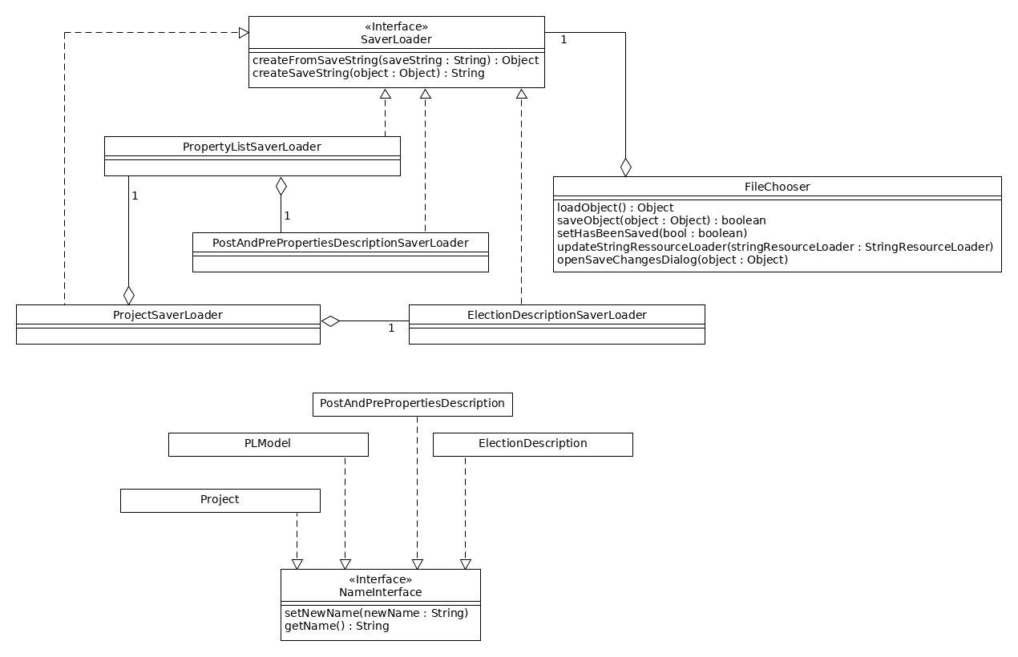

Slide 8
Änderungen am Entwurf
Packages CelectionDescriptionEditor & BooleanExpEditor
Package ParameterEditor

Slide 9
Zeitplanung

Slide 10
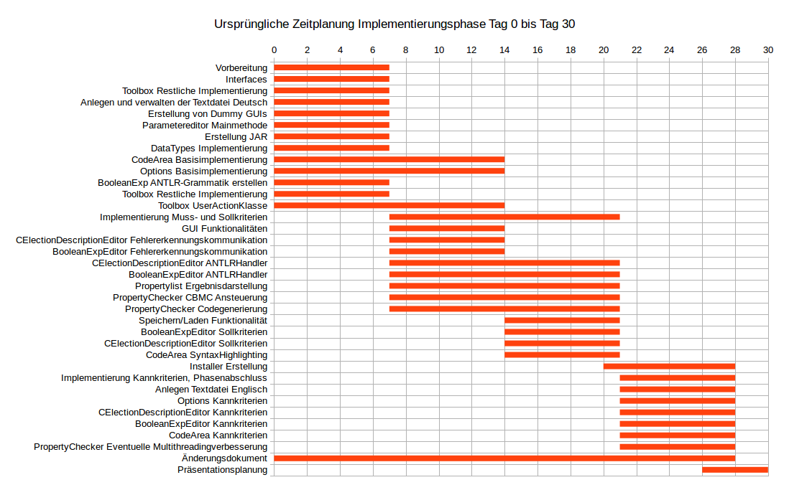

Slide 11
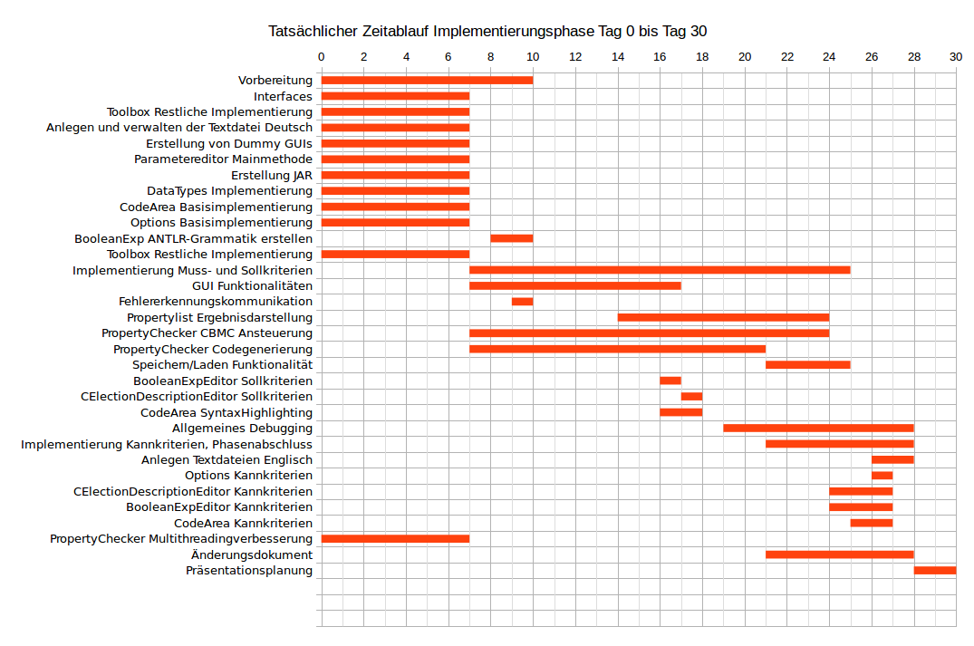

Slide 12
Statistiken

Slide 13
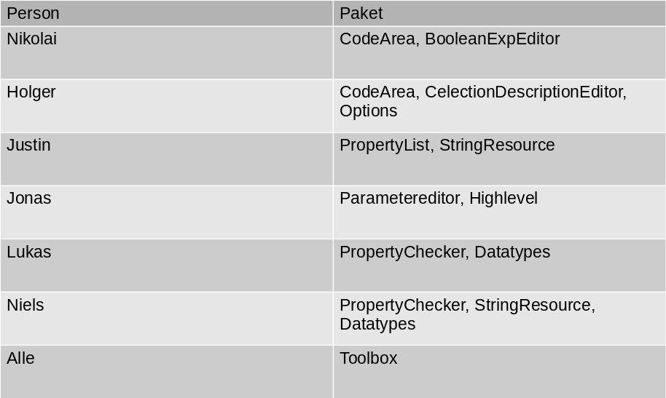
Arbeitsaufteilung nach Paketen

Slide 14
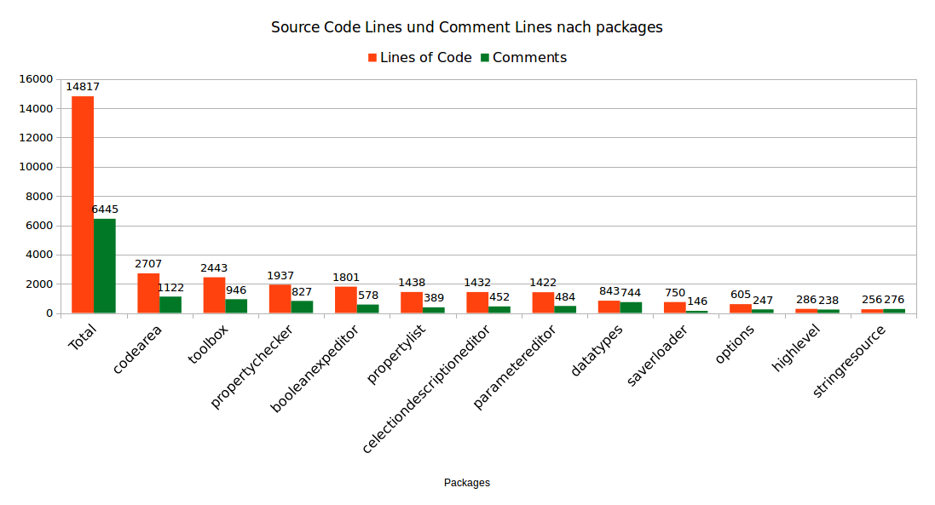

Slide 15
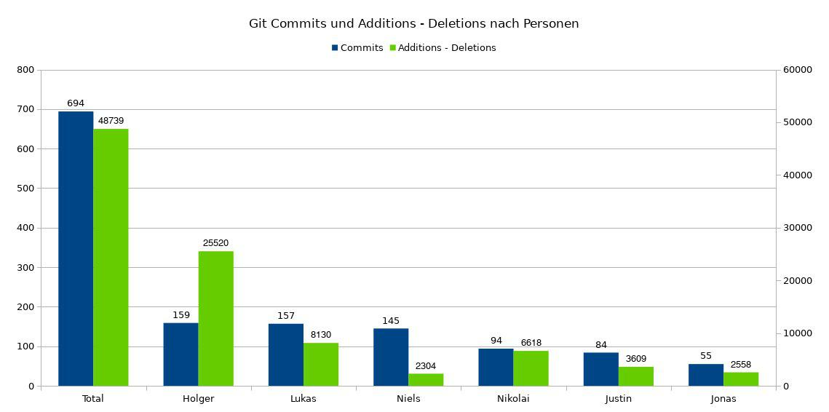

Slide 16
Vielen Dank für Eure Aufmerksamkeit!

